Slide 1
气味艺术
数字化技术发展前景
汇报人：xxx
PPT制作：xxx
资料整合：xxx

Slide 2


概述
01
关键技术
02
预期成果
03
参考文献
04

Slide 3

一、概述
闻香识人？
1. 引言
2. 意义
3. 探索
气味“可视化”？
《闻香识女人》海报

Slide 4



一、概述
对气体的监控
是一门亟待解决的课题
1. 引言
2. 意义
3. 探索
易燃易爆气体标识
有毒有害气体标识
各类型香水

Slide 5
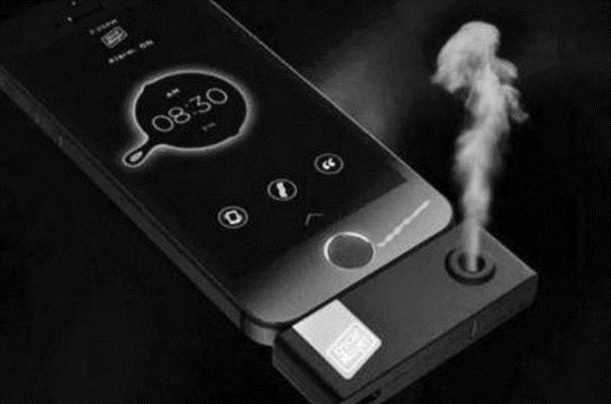
一、概述
20世纪90年代末以来，
日本工业大学的研究人员致力于“气味录放机”的研制。
1. 引言
2. 意义
3. 探索
2010年，
日本的冈田谦一教授
研制出了“气味发生器”。
气味发生器

Slide 6
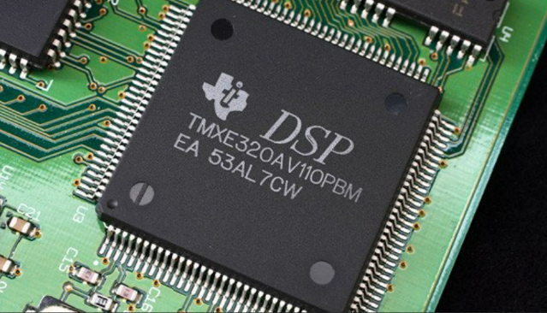
二、关键技术
接收模拟信号转换成数字信号
处理数字信号
解译回模拟信号或实际环境格式
DSP（digital signal processor）是一种独特的微处理器，是以数字信号来处理大量信息的器件。具有可编程性，实时运行速度快等特点
1. DSP技术
2. 气味艺术与
DSP技术的
结合
DSP技术实现流程图
DSP芯片图

Slide 7
二、关键技术
三个阶段：
气味经由传感器转化为电子信息
相关信息经由DSP实现对其存储、编程的数字化操作
数字信息解译为气味送往人的鼻子
初始气味
电子信息
存储编程数字化操作
结果气味
传感器
1. DSP技术
2. 气味艺术与
DSP技术的
结合
DSP
解译
气味艺术和DSP技术的结合实现流程图

Slide 8
三、预期成果
气味传感器阵列
设备控制电路
1. 总体结构
2. 硬件设计
3. 软件设计
数据采集模块
A/D 转换
DSP 核心处理系统
气味指标
视频显示接口
新苹果
检测模块
总体设计框图

Slide 9
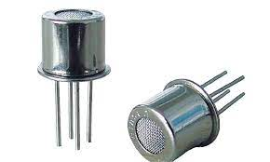
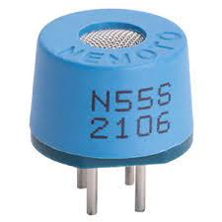
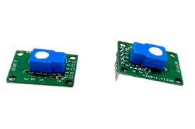
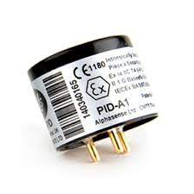
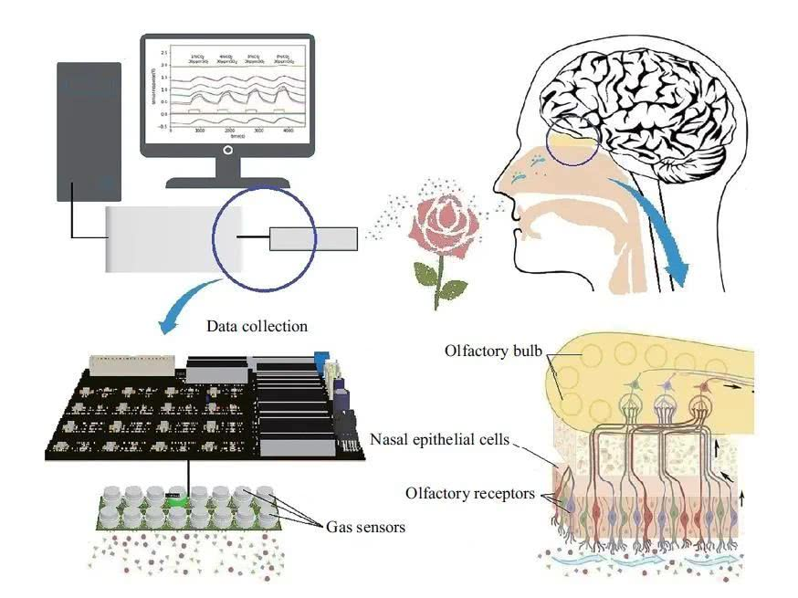
三、预期成果
气体传感器
氧化物半导体气体传感器
接触燃烧式气体传感器
固态电解质气体传感器
离子气体传感器
1. 总体结构
2. 硬件设计
i. 气味采集装置
ii. DSP 电路
3. 软件设计
气味电子化
数字化方法
combine
仿生学方法
特征检索
模仿，记忆
电子鼻系统对照示意图

Slide 10
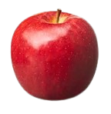
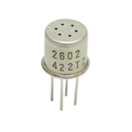
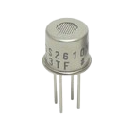
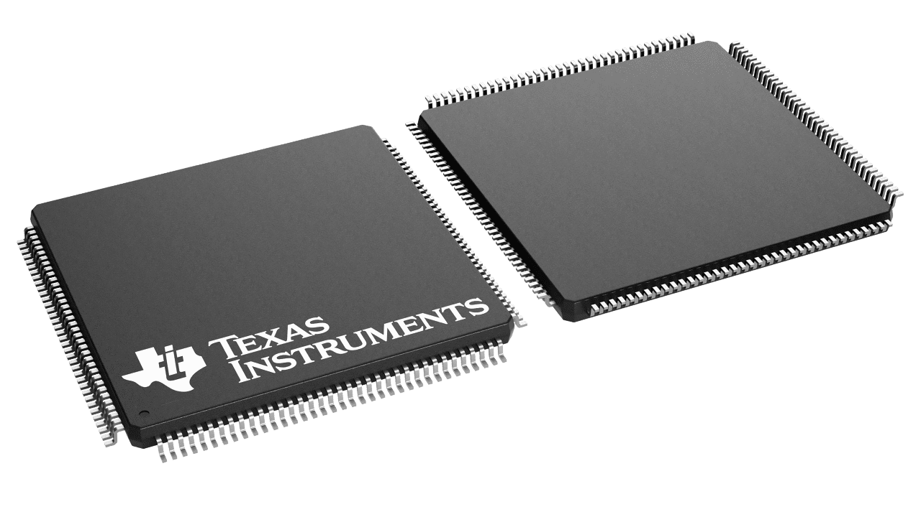
三、预期成果
具体实现
乙烯 蚁酸 醋酸 丙酸 丁酸
甲醇 乙醇 丙醇 等
1. 总体结构
2. 硬件设计
i. 气味采集装置
ii. DSP 电路
3. 软件设计
FIGARO Products
DSP type | 1 C54x
DSP (max) | 100MHz
CPU | 16-bit
OS | DSP/BIOS
Rating | Catalog
ALU | 40-Bit
DSP
TMS320VC5402

Slide 11
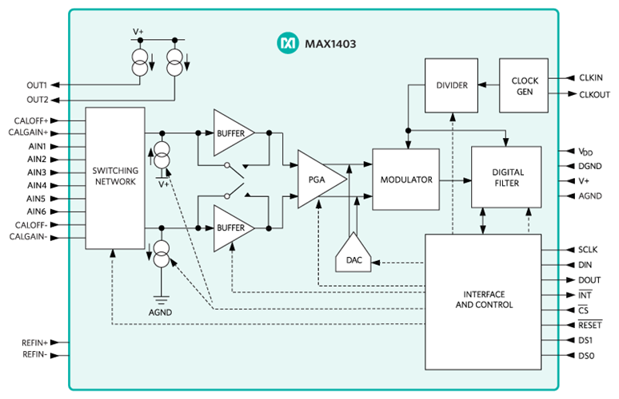
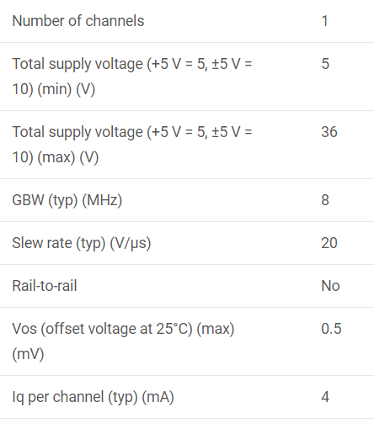
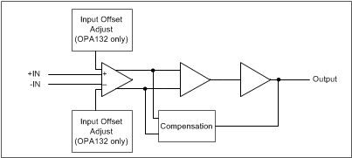
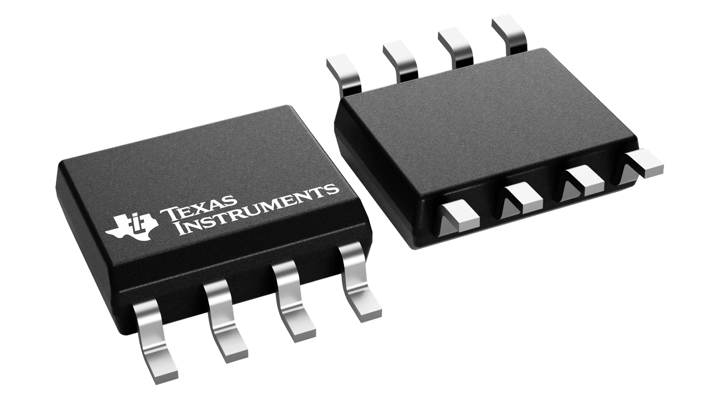
三、预期成果
具体实现
+3V, 18-Bit
Low-Power
Multichannel
Oversampling ADC
ADC
1. 总体结构
2. 硬件设计
i. 气味采集装置
ii. DSP 电路
3. 软件设计
MAX1403
运放
OPA132
OPA132 部分参数

Slide 12
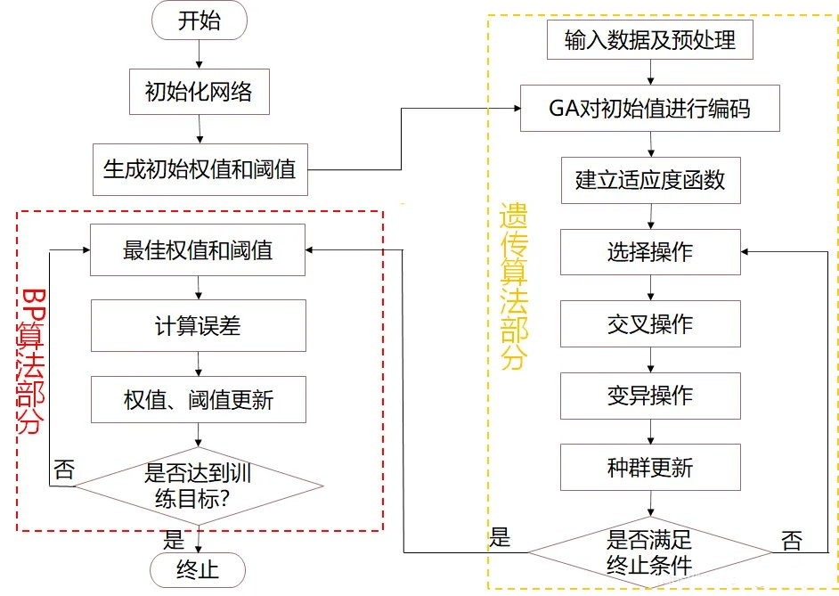
三、预期成果
软件设计
采用遗传算法优化 BP 神经网络处理复杂非线性系统，有较强鲁棒性，收敛到全局最优
1. 总体结构
2. 硬件设计
3. 软件设计
遗传算法优化 BP 神经网络流程

Slide 13
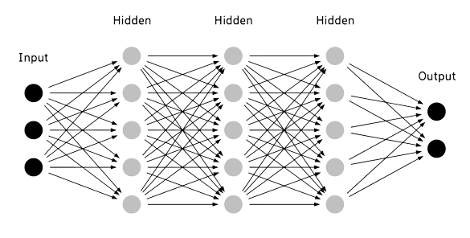
三、预期成果
软件设计
初始化程序
采集程序
1. 总体结构
2. 硬件设计
3. 软件设计
10s 反应值
程序实现示意图
20s 反应值
最大值
最小值
最终稳定值
···
30 个特征输入
灾变因子

Slide 14
四、参考文献
[1]杨邦朝,张益康.气体传感器研究动向[J].传感器世界,1997,(第9期).
[2]《中国美学思想史》[J].文艺理论与批评,1988,(第1期).
[3]郑茜茜.嗅觉识别模型研究新进展[J].温州医学院学报,2009,(第1期).
[4]李文琪,范少光.嗅觉研究进展——2004年诺贝尔生理学或医学奖获奖工作简介[J].生理科学进展,2006,(第1期).
[5]马晓东,李冰琪,魏鹏,农进洋,张玖焕,张松.DSP技术发展与应用研究综述[J].电子世界,2018,(第24期).
[6]胡璞.关于DSP技术的发展前景及其应用现状问题的初探[J].科研,2016,(第1期).
[7]赵杰文,邹小波,潘胤飞,刘少鹏.基于遗传神经网络的苹果气味识别方法研究[J].江苏大学学报(自然科学版),2004,(第1期).
[8]杨艳菊,黄成钧.人工神经网络的苹果气体识别算法研究[J].铜陵学院学报,2010,(第2期).
[9]贾宇琛,马丽.基于DSP的苹果气味检测装置设计与实践[J].农业网络信息,2011(08):27-29.
[10]许统奎,吴菊红.气味艺术的数字化技术探索[J].科学技术与工程,2012,12(06):1334-1338+1351.
[11]戴明桢，周建江．TMS320C54xDSP结构、原理及应用(第2版)[M]．北京:北京航空航天大学出版社,2007．
[12]王俭¹,季剑岚¹,陈卫东².基于行为特征的机器人变步长气味源搜索算法[J].系统仿真学报,2009,(第17期).
[13]Li H;Shi K L;McLaren P G Neural-net work-based .Sensorless maximum wind energy capture with compensated power coefficient[外文期刊] 2005(06).
[14]Fiedler R Beyond instruction level parallelism-new trend in programmable DSP machines 2001.
[15]Strauss W Digital signal processing,the new semiconductor industry technology driver[外文期刊] 2000(02).
[16]Eyre J;BIer J The evolution of DSP processors from early architectures to the latest developments[外文期刊]2000(02).
[17]Perou C M;Sorlie T;Eisen M B Molecular portraits of human breast tumours[外文期刊] 2000.

Slide 15
感谢聆听！
汇报人：x
PPT制作：x
资料整合：x

